Slide 1
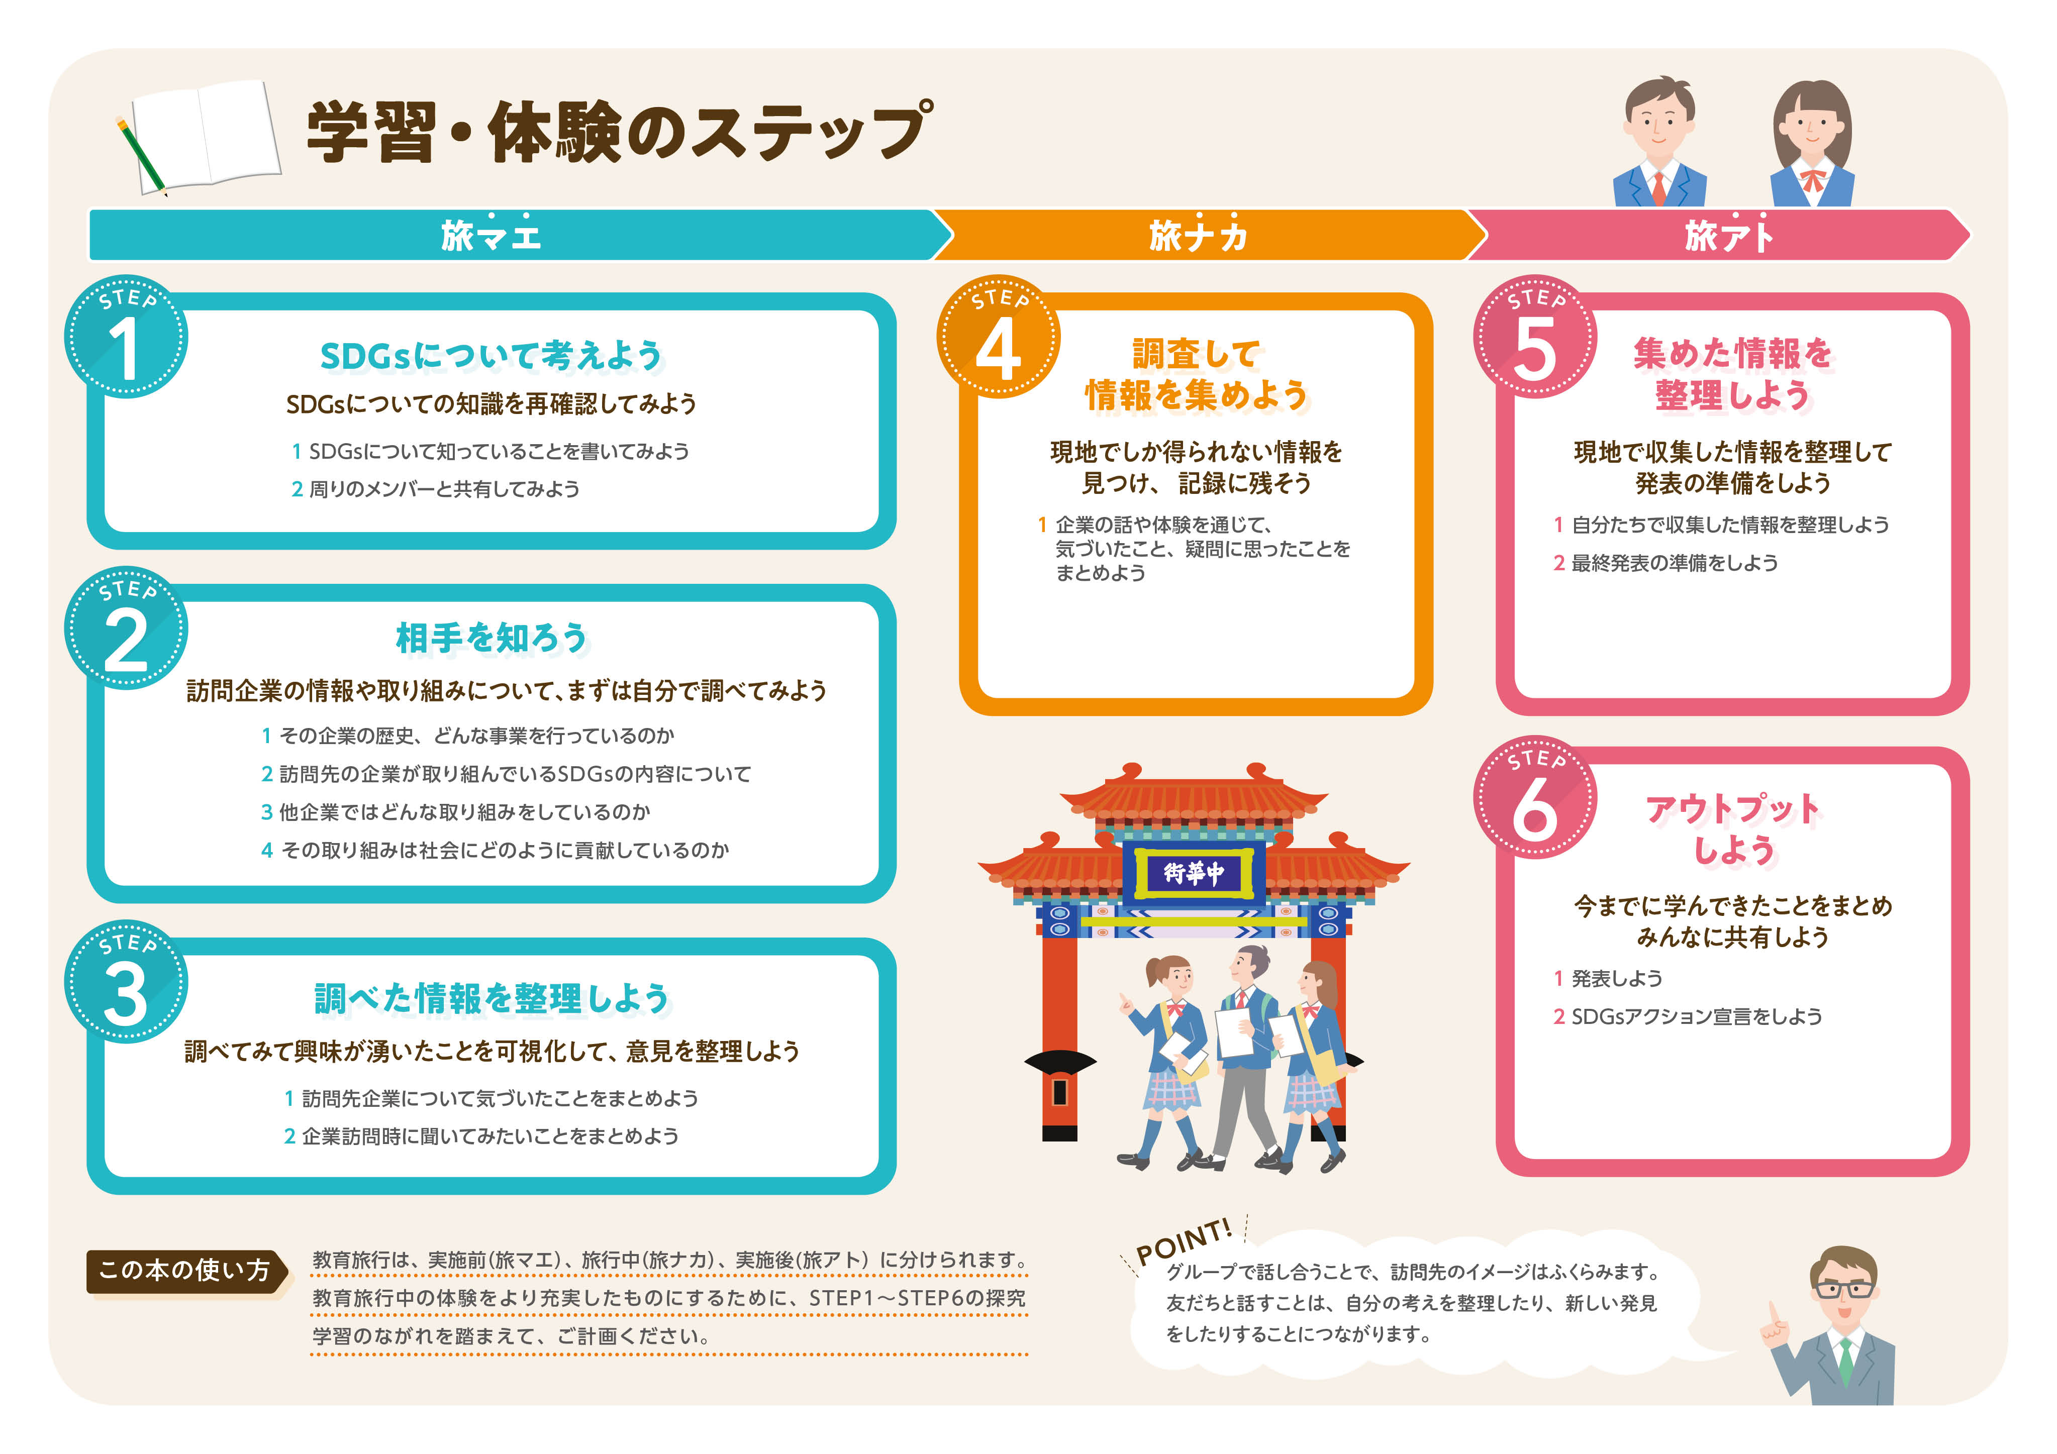
1 SDGsについて知っていることを書いてみよう
2 周りのメンバーと共有してみよう
1 企業の話や体験を通じて、
気づいたこと、疑問に残ったことを
まとめよう
1 自分たちで収集した情報を整理しよう
2 最終発表の準備をしよう
1 その企業の歴史、どんな事業を行っているのか
2 訪問先の企業が取り組んでいるSDGsの内容について
3 他企業ではどんな取り組みをしているのか
4 その取り組みは社会にどのように貢献しているのか
1 発表しよう
2 SDGsアクション宣言をしよう
1 訪問先企業について気づいたことをまとめよう
2 企業訪問時に聞いてみたいことをまとめよう

Slide 2

それぞれのステップで考えたこと、学んだことをメモしよう。
旅 マ エ
1
S T E ｐ
SDGsについて考えてみよう
SDGsについての知識を再確認してみよう
1 SDGsについて知っていることを書いてみよう
2 周りのメンバーと共有してみよう
話し合ったことや大切だと思ったことは書いてみましょう。メンバーの意見はとても大切な情報です。

Slide 3
それぞれのステップで考えたこと、学んだことをメモしよう。
旅 マ エ
2
S T E ｐ
相手を知ろう
訪問企業・施設の情報や取り組みについて、まずは自分で調べてみよう
1 その企業・施設の歴史、どんな事業を行っているのか
2 訪問先の企業・施設が取り組んでいるSDGsの内容について
3 その取り組みは社会にどのように貢献しているのか
調べるときは、インターネットでの検索や学校の図書館をうまく活用しましょう。
2

Slide 4
それぞれのステップで考えたこと、学んだことをメモしよう。
旅 マ エ
3
S T E ｐ
調べた情報を整理しよう
調べてみて興味が湧いたことを可視化して、意見を整理しよう
1 訪問先の企業・施設について気づいたことをまとめよう
2 企業・施設への訪問時に聞いてみたいことをまとめよう

Slide 5
それぞれのステップで考えたこと、学んだことをメモしよう。
旅 ナ カ
4
S T E ｐ
調査して情報を集めよう
現地でしか得られない情報を見つけ、記録に残そう
1 企業の話や体験を通じて、気づいたこと、疑問に残ったことをまとめよう
現地で見たことや聞いたこと、感じたことを忘れないようにしっかり書いておきましょう。

Slide 6
それぞれのステップで考えたこと、学んだことをメモしよう。
旅 アト
5
S T E ｐ
集めた情報を整理しよう
現地で収集した情報を整理して、発表の準備をしよう
1 自分たちで収集した情報を整理しよう

Slide 7
それぞれのステップで考えたこと、学んだことをメモしよう。
旅 アト
6
S T E ｐ
アウトプットしよう
今までに学んできたことをまとめみんなに共有しよう
1 整理した情報についてメンバーと話し合おう
2 発表しよう
他のメンバーや違うグループの発表を聞いて気付いたこと、感じたことを書いておきましょう。

Slide 8
それぞれのステップで考えたこと、学んだことをメモしよう。
旅 アト
6
S T E ｐ
アウトプットしよう
今までに学んできたことをまとめみんなに共有しよう
3 SDGsアクション宣言をしよう
2030年ありたい姿
2030年、皆さんの多くは社会に出て、ひとりの大人として暮らしています。​その時、あなたはどんな暮らしを送っていたいですか？​例えば、お金をたくさん持って裕福な暮らしをしていたい人もいます。​自然あふれる田舎でのんびりと暮らしたい人もいます。誰かと結婚して幸せな家庭を築きたい人もいます。あなたが2030年にありたい姿を記入してください。
SDGsアクション宣言
また、あなたが望む姿を実現する為には、明日からどのようにSDGsへ貢献をしていく必要があるのでしょうか。持続可能な社会の実現は、みんなが望む世界にきっと繋がるはずです。​最後にあなたなりの『SDGsアクション宣言』をしましょう！

